Slide 1


Human Capabilities
(Faktor Manusia)
Oleh : Rahmat Robi Waliyansyah, M.Kom.

Slide 2

IMK menurut Ahli..
Interaksi Manusia dan Komputer (untuk seterusnya disingkat dengan IMK) adalah sebuah disiplin ilmu yang mempelajari perancangan, implementasi dan evaluasi sistem komputasi interaktif dan berbagai aspek terkait. (Hewett, et al., 1992, 1996)

Slide 3
Bidang Ilmu Pendukung IMK..
Ilmu Komputer dan Elektronika
Psikologi
Perancangan Grafis dan Tipografi
Antropologi dan Sosiologi
Ergonomik
Linguistik
Perancangan Industri

Slide 4
Sistem seharusnya..??
Useful (berguna) – dapat menyelesaikan apa yang dibutuhkan.
Usable (dapat digunakan) – dapat dikerjakan dengan mudah dan alamiah, tanpa adanya bahaya kesalahan, dan lain-lain.
Used (digunakan) – membuat orang menggunakannya, menarik, perlu untuk digunakan, menyenangkan, dan lain-lain.

Slide 5
Perlu diingat..??
Desainer tak akan dapat mengelak dan mengacuhkan antarmuka dalam hal fungsionalitas dari sistem yang didesain
Jika antarmukanya jelek, fungsionalitasnya menjadi tak jelas; jika ia didesain dengan baik, ia akan menjadikan fungsionalitas sistem mendukung pekerjaan pengguna
IMK seharusnya diintegrasikan pada setiap kuliah ilmu komputer atau rekayasa perangkat lunak

Slide 6
Jadi……..

Slide 7
Tak ada yang namanya, proses sekali jadi!

Slide 8
Berpikirlah seperti “pengguna”

Slide 9
Cobalah itu lebih dulu!!

Slide 10
Libatkanlah pengguna!

Slide 11
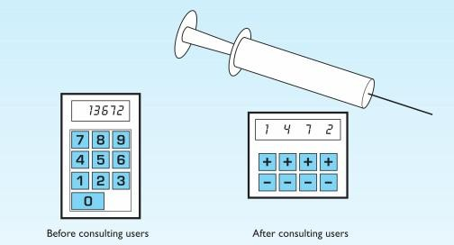
Contoh..

Slide 12
Iterasilah proses-proses yang dibuat..

Slide 13
Starategi Pengembangan Antarmuka..
Pengetahuan tentang mekanisme faktor manusia (human capabilities) sebagai pengguna komputer.
Berbagai informasi tentang, ragam dialog, struktur, isi, waktu, grafis dan kecepatan.
Perancangan prototype secara bersama
Teknik evaluasi yang baik

Slide 14
Faktor Manusia..
Manusia sebagai elemen terpenting dalam interaksi manusia dan komputer, yaitu sebagai subjek sekaligus sebagai objek

Slide 15
Manusia sebagai Pemroses..
Informasi diterima dan ditanggapi melalui saluran input-output
Informasi disimpan dalam ingatan (memory)
Informasi diproses dan diaplikasikan dalam berbagai cara

Slide 16
“Kemampuan dari manusia dalam area ini (pemroses informasi) amat penting dalam mendesain, dan ini berbeda antara satu orang dengan yang lainnya”

Slide 17
Manusia
Komputer
Estimasi
Intuisi
Kreatifitas
Adaptasi
Kesadaran serempak
Pengolahan abnormal
Memori asosiatif
Pengambilan keputusan non deterministik
Pengenalan pola
Pengetahuan dunia
Kesalahan manusiawi
Kalkulasi akurat
Deduksi logika
Aktifitas perulangan
Konsistensi
Multitasking
Pengolahan rutin
Penyimpanan dan pemanggilan kembali data
Pengambilan keputusan deterministik
Pengolahan data
Pengetahuan domain
Bebas dari kesalahan

Slide 18
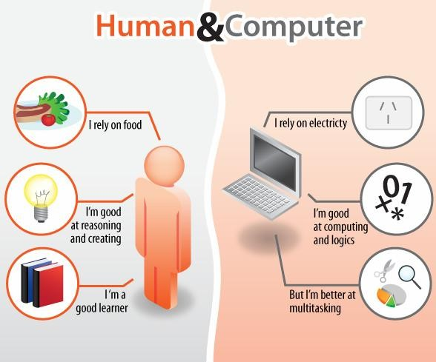

Slide 19
Faktor Manusia terhadap Hasil Rancangan??
Harus memahami kemampuan dan keterbatasan manusia
Manusia sangat kompleks, tidak konsisten, kurang deterministik (sulit diprediksi)
Memahami bagaimana membuat sistem yang dapat diandalkan dan aman untuk digunakan manusia

Slide 20
Sambungan..
Dapat dicapai dengan mempelajari tentang aspek-aspek psikologi kognitif manusia
  Bagaimana manusia merasakan dunia disekitarnya,
  Bagaimana manusia menyimpan & memproses informasi serta memecahkan masalah,
  Bagaimana manusia memanipulasi objek secara fisik
Aspek sosial & aspek organisasional yang berpengaruh

Slide 21
Yang harus diperhatikan..
Keterbatasan manusia dalam memproses informasi yang mendorong terciptanya sistem komputer.
Informasi yang diterima dan respon yang diberikan oleh manusia terbatas melalui saluran yang dimiliki oleh manusia.
Saluran masukan yang dimiliki oleh manusia terdiri dari penglihatan (visual), pendengaran (auditory), sentuhan (haptic) dan gerakan (movement), dan informasi yang tersimpan di dalam memori manusia dalam bentuk Saluran Input Output.
Informasi yang tersimpan diproses dan diolah menjadi bahan pertimbangan, pemecahan masalah, dan keterampilan manusia.

Slide 22
SALURAN INPUT-OUTPUT

Slide 23
1. Penglihatan..
Sistem visual manusia (penglihatan) secara normal;
digunakan untuk menghasilkan persepsi yang teroganisir tentang gerakan, ukuran, bentuk, jarak, posisi relatif, dan tekstur

Slide 24
Pandangan (Vision)
Dua tahap dalam vision;
Penerimaan fisik dari suatu stimulus
Pengolahan dan interpretasi dari stimulus

Slide 25
Alat Fisik: Mata
Mekanisme untuk menerima cahaya dan mentransformasikannya ke dalam energi elektrik
Cahaya memantul dari objek-objek; citra dari mereka difokuskan terbalik pada retina
Retina mengandung rods (organ berbentuk batang) untuk pandangan cahaya lemah dan cones (organ berbentuk kerucut) untuk pandangan berwarna
Sel ganglion (simpul/pusat syaraf) mendeteksi pola dan pergerakan

Slide 26
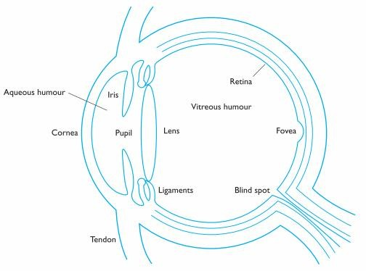
Struktur Mata Manusia

Slide 27
Interpretasi Sinyal..
Ukuran dan kedalaman
Sudut pandang manusia dan seberapa banyak area dari objek pandang dapat dilihat yang berhubungan dengan ukuran dan jarak dari mata manusia.
Objek yang familier atau sering dilihat dipersepsikan mempunyai ukuran yang konstan walau ada perubahan dalam sudut pandang dari kejauhan.
Ketajaman pandangan dan kemampuan penglihatan untuk menerima dan mempersepsikan detil dengan baik.

Slide 28
Interpretasi Sinyal..
Kecemerlangan (Luminance)
Jumlah cahaya yang dipantulkan oleh permukaan benda (Candela/m2)
Semakin besar luminans dari sebuah objek, detil objek yang dapat dilihat mata juga akan semakin bertambah
Diameter pupil yang semakin mengecil akan meningkatkan kedalaman fokusnya
Semakin besar luminans sebuah objek akan menyebabkan mata bertambah sensistif terhadap kedipan (flicker)
Ketajaman pandangan akan meningkat seiring banyaknya cahaya, namun juga akan meningkatkan kedipan mata (flicker)

Slide 29
Interpretasi Sinyal..
Kontras
Hubungan antara cahaya yang dikeluarkan oleh suatu objek dan cahaya latar belakang objek tersebut atau selisih antara luminans objek dan latar belakang, dibandingkan dengan luminans latar belakang
Bernilai positif jika cahaya yang dipancarkan oleh sebuah objek lebih besar dibanding yang dipancarkan oleh latar belakang
Objek yang sesungguhnya akan tampak
Bernilai negatif jika cahaya yang dipancarkan oleh sebuah objek lebih kecil dibanding yang dipancarkan oleh latar belakang
Objek sesungguhnya akan terserap oleh latar belakang dan menjadi tidak tampak

Slide 30
Faktor-faktor Yang Mempengaruhi Penglihatan
Kecerahan
Tanggapan subyektif terhadap cahaya
Luminans yang tinggi akan berimplikasi pada kecerahan yang tinggi
Akan ada suatu fenomena menarik apabila anda melihat batas area (around boundaries area) dari kecerahan tinggi dan rendah. Gambar berikut akan memperlihatkan efek Hermann, dimana orang dapat melihat ‘titik putih’ pada pertemuan antara baris hitam dan ‘titik hitam’ pada pertemuan antara baris putih; tetapi titik tersebut akan ‘lenyap’ jika pertemuan tersebut dilihat dengan tepat (fokus)

Slide 31
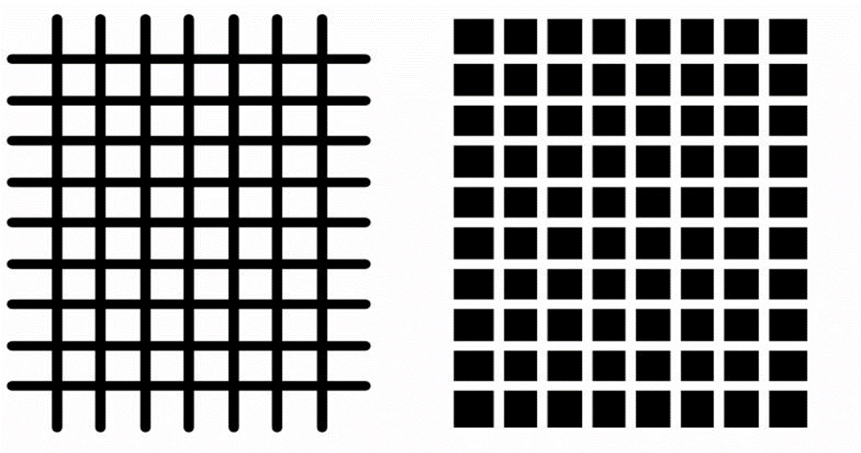
Kisi-Kisi Herman

Slide 32
Warna
Merupakan sensasi yang diperoleh oleh mata
Panjang gelombang cahaya tampak berkisar antara 400 – 700 nm (dari ultraviolet s.d. infrared), dan dengan luminans konstan dan jumlah cahaya putih yang ditambahkan (saturasi) dijaga tetap, seseorang yang memiliki penglihatan normal mampu membedakan 128 warna
Mata dapat membedakan warna secara akurat ketika posisi objek membentuk sudut kurang lebih 60⁰ terhadap mata (dengan posisi kepala dan mata diam)

Slide 33
Warna
Retina manusia terdiri atas banyak sekali rods dan cones yang sensitif terhadap cahaya
  Rods bertanggung jawab untuk penglihatan malam
  Cones merupakan sel-sel yang sangat sensitif terhadap warna
  Fotopigmen dalam cones akan menterjemahkan panjang gelombang menjadi sensasi warna yang kisarannya ditentukan oleh 3 buah fotopigmen yaitu biru (445 nm), hijau (535 nm) dan merah (575 nm)

Slide 34
Warna
Warna dibentuk dari:
Hue (corak warna), merupakan bermacam-macam warna dalam corak yang berbeda. Makin tinggi nilai suatu corak warna, maka akan makin jelas pula warnanya.
Insensity (intensitas), merupakan tingkat kecerahan suatu warna.
Saturation (kejenuhan), merupakan penyerapan warna putih, makin sedikit warna putih dari suatu warna, maka semakin gelap warna itu, sebaliknya makin banyak jumlah unsur putih, makin jenuh warna itu.

Slide 35
Warna
Transmisivitas lensa mempunyai efek karena lensa akan menyerap energi hampir dua kali lebih banyak pada daerah biru dibanding warna merah atau kuning
Penuaan usia menyebabkan penguningan lensa bertambah sehingga menyebabkan mata menjadi semakin tidak sensistif terhadap warna biru dan transmisivitas cairan mata menyebabkan pandangan menjadi kabur dan tidak terang

Slide 36
Warna
Penggunaan warna yang tepat akan membuat tampilan antarmuka menjadi menarik
Warna bukan suatu besaran fisik karena warna merupakan sensasi yang dihubungkan dengan sistem syaraf yang diperoleh dengan adanya interaksi antara warna dengan sistem syaraf sensitif warna
  Lensa pada mata manusia tidak mempunyai kemampuan untuk mengoreksi warna
  Menimbulkan efek kromostereopsis yaitu warna-warna murni pada jarak yang sama terlihat mempunyai jarak yang berbeda

Slide 37
Kombinasi Warna Terbaik..
LATAR BELAKANG | GARIS TIPIS DAN TEKS | GARIS TEBAL DAN TEKS
Putih | Biru (94%), Hitam (63%), Merah (25%) | Hitam (69%), Biru (63%), Merah (31%)
Merah | Kuning (75%) , Putih (56%), Hitam (44%) | Hitam (50%), Kuning (44%), Putih (44%), Cyan (31%)
Hijau | Hitam (100%), Biru (56%), Merah (25%) | Hitam (69%), Merah (63%), Biru (31%)
Hitam | Putih (75%), Kuning (63%) | Kuning (69%), Putih (59%), Hijau (25%)
Biru | Putih (81%), Kuning (50%), Cyan (25%) | Kuning (38%), Magenta (31%), Hitam (31%), Cyan (31%), Putih (25%)
Cyan | Biru (69%), Hitam (56%), Merah (37%) | Merah (56%), Biru (50%), Hitam (44%), Magenta (25%)
Magenta | Hitam (63%), Putih (56%), Biru (44%) | Biru (50%), Hitam (44%), Kuning (25%)
Kuning | Merah (63%), Biru (63%), Hitam (56%) | Merah (75%), Biru (63%), Hitam (50%),

Slide 38
Kombinasi Warna Terburuk..
LATAR BELAKANG | GARIS TIPIS DAN TEKS | GARIS TEBAL DAN TEKS
Putih | Kuning (100%), Cyan (94%) | Kuning (94%), Cyan (75%)
Merah | Magenta (81%) , Biru (44%), Hijau dan Cyan (21%) | Biru (81%), Magenta (31%)
Hijau | Cyan (81%), Magenta (50%), Kuning (37%) | Cyan (81%), Magenta dan Kuning (44%)
Hitam | Biru (89%), Merah (44%), Magenta (25%) | Biru (81%), Magenta (31%)
Biru | Hijau (62%), Merah dan Hitam (37%) | Hijau (44%), Merah dan Hitam (31%)
Cyan | Hitam (81%), Kuning (75%), Putih (31%) | Kuning (69%), Hijau (62%), Putih (56%)
Magenta | Hijau (75%), Merah (56%), Cyan (44%) | Cyan (81%), Hijau (69%), Merah (44%)
Kuning | Putih dan Cyan (81%) | Putih (81%), Cyan (56%), Hijau (25%),

Slide 39
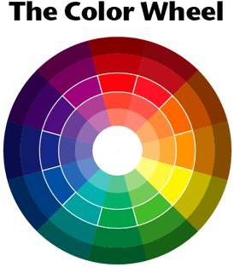

Slide 40
Hal Penting terkait Warna..
Antarmuka aplikasi yang baik harus didesain dengan mempertimbangkan psikologi warna.
Penggunaan warna baik adalah pencampuran warna yang membuat mata tidak mudah lelah dan nyaman, serta sebaiknya mempertimbangkan orang-orang yang memiliki keterbatasan.
Aspek-aspek yang harus dipahami dalam pemakaian warna antara lain:
Aspek psikologis, seperti menghindari warna tajam secara simultan, menghindari warna biru untuk teks, garis tipis, dan bentuk yang kecil karena mata tidak diset untuk memandang sesuatu yang terperinci, tajam serta bergelombang pendek, perlu adanya pengaturan pencahayaan perlu diatur karena perubahan cahaya akan mengakibatkan perubahan warna.
Aspek perseptual, dimana tidak semua warna mudah untuk dibaca dalam beberapa kondisi.
Aspek kognitif, seperti tidak menggunakan warna berlebihan, warna yang sama “membawa” pesan yang sama, kecerahan dan saturasi

Slide 41
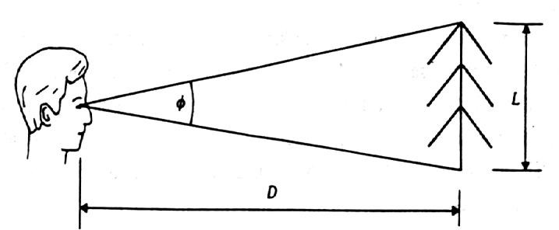
Proses Visual
Ketajaman penglihatan adalah sudut penglihatan minimum ketika mata masih dapat melihat sebuah objek dengan jelas
Sudut penglihatan yang nyaman bagi mata adalah 15 menit (detik busur) dan dalam keadaan penglihatan yang buruk dapat dinaikkan menjadi 21 menit (detik busur)

Slide 42
Medan Penglihatan;
Sudut yang dibentuk ketika mata bergerak ke kiri terjauh dan ke kanan terjauh
Merupakan faktor yang sangat penting dalam menentukan ukuran layar tampilan atau tata letak tampilan dan piranti pengontrol yang akan digunakan terbagi menjadi 4 daerah:
  Daerah I (Penglihatan Binokuler)
  Daerah II (Penglihatan Monokuler Kiri)
  Daerah III (Penglihatan Monokuler Kanan)
  Daerah IV (Daerah Buta)

Slide 43
Medan Penglihatan;
Daerah I (Penglihatan Binokuler)
tempat dimana kedua mata mampu melihat sebuah objek dalam keadaan yang sama
Daerah II (Penglihatan Monokuler Kiri)
tempat terjauh yang dapat dilihat oleh mata kiri ketika mata kiri digerakkkan ke sudut paling kiri
Daerah III (Penglihatan Monokuler Kanan)
tempat terjauh yang dapat dilihat oleh mata kanan ketika mata kanan digerakkkan ke sudut paling kanan
Daerah IV (Daerah Buta)
daerah yang sama sekali tidak dapat dilihat oleh kedua mata

Slide 44
Area Penglihatan..
Area penglihatan dapat diartikan sebagai area (wilayah) yang dapat dilihat oleh manusia normal. Area ini bervariasi tergantung posisi kepala dan mata apakah keduanya diam, kepala diam mata boleh bergerak, ataukan kepala dan mata boleh bergerak.

Slide 45
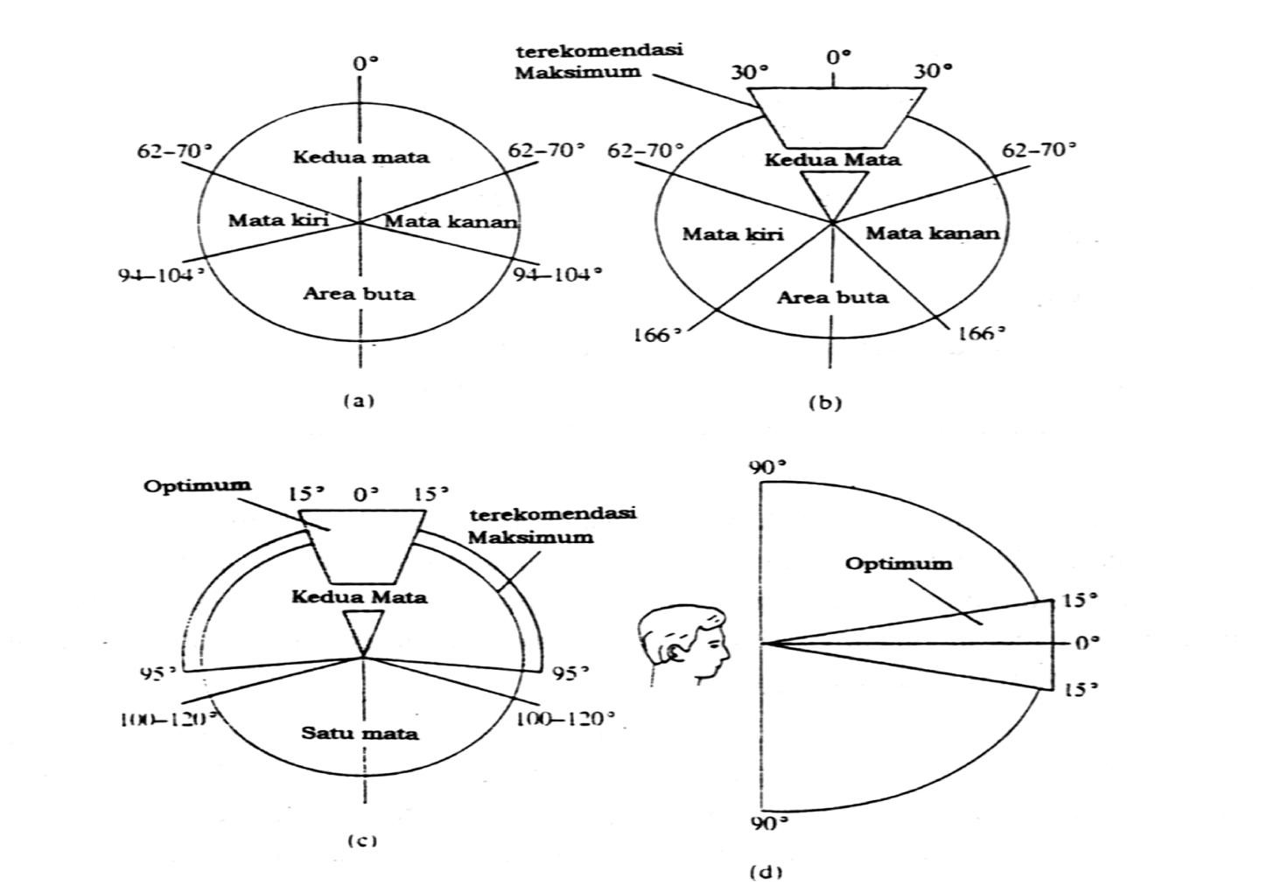

Slide 46
2. Pendengaran dan Suara
Media suara dimanfaatkan untuk memberi umpan balik kepada pengguna meski belum banyak program aplikasi yang memanfaatkan suara pendengaran sebagai sarana interaksi.
Manusia kebanyakan dapat mendeteksi suara dalam kisaran frekuensi 20 Hertz sampai 15-20 KHertz
  batas atas dan bawah kisaran frekuensi dipengaruhi oleh umur dan kesehatan seseorang
  suara yang berkisar pada frekuensi 1000 – 4000 Hertz menyebabkan pendengaran menjadi lebih sensitif
Sistem pendengaran manusia dapat menyaring suara-suara di sekitarnya.
Misalnya membedakan suatu suara (misalnya panggilan) dengan suara derau latar belakang

Slide 47
3. Sentuhan dan Gerakan
Sentuhan
Sentuhan digunakan sebagai sarana interaksi bagi orang tuna netra selain dengan suara (jika tidak tuli)
Sensitivitas sentuhan lebih dikaitkan dengan aspek ergonomis dalam sebuah sistem
Penggunaan keyboard yang berkaitan dengan posisi dan bentuk tombol serta pengoperasiannya
Kemampuan manusia dalam hal ini untuk merasakan pergerakan atau posisi dari anggota tubuh atau badan yang disebut kinesthesis atau kinaesthesis akan mempengaruhi kenyamanan dan unjuk kerja seseorang

Slide 48
Gerakan
Gerakan mempunyai dua aspek, yaitu kecepatan dan keakuratan.
Kecepatan dan keakuratan ini tergantung dari rangsangan yang diberikan sebagai suatu bentuk respon.
Waktu yang dibutuhkan untuk merespon rangsangan diperoleh dengan rumusan berikut:
waktu respon = waktu reaksi + waktu gerak
Waktu gerak manusia ini tergantung dari banyak hal → usia, kesehatan, emosi, dll.
Waktu reaksi tergantung dari macam rangsangan yang diterima

Slide 49
4. Otak dan Memori
Otak
Otak manusia sangatlah penting untuk menyimpan informasi dan mengolah informasi.
Otak manusia merupakan sistem pusat syaraf yang merupakan organ yang sangat kompleks.
Otak memonitor dan mengatur reaksi dan aksi tubuh manusia yang selalu menerima informasi sensorik secara berkelanjutan, kemudian dengan cepat menganalisis data dan meresponnya, mengatur fungsi dan aksi tubuh.

Slide 50
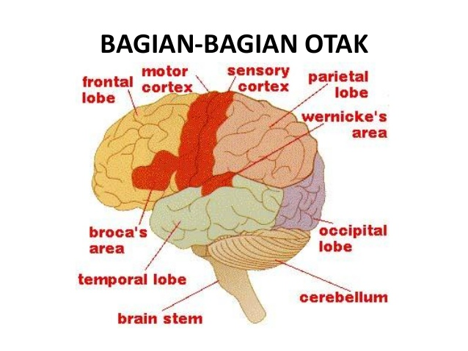
Bagian otak yang disebut frontal lobes diasosiasikan dengan fungsi eksekutif seperti pengontrolan diri, perencanaan, penalaran, dan pemikiran abstrak.
Neocortex merupakan pusat pemikiran, pembelajaran, dan memori. Cerebellum (otak kecil) bertanggung jawab terhadap keseimbangan dan gerakan.

Slide 51
Memori
Memori sensorik (sensory memory) → memori penyangga untuk rangsangan yang diterima indera. Memori sensorik terdiri dari:
  Iconic memory, untuk rangsangan berupa visual
  Echoic memory, untuk rangsangan berupa suara
  Haptic memory, untuk rangsangan berupa sentuhan
Memori jangka pendek (short-term memory) → menyimpan informasi berukuran kecil, yang tersedia dalam waktu relatif singkat. Kapasitas memori ini diperkirakan 7 ditambah atau dikurangi 2 (7±2) unit atau elemen. Dalam memori jangka pendek, waktu yang cepat untuk mengakses informasi 70ms, sedangkan untuk melupakannya 200ms.
Memori jangka panjang (long-term memory) → menyimpan seluruh pengetahuan kita. Memori ini mempunyai waktu yang lambat untuk mengakses informasi 1/10 detik, sedangkan untuk melupakannya akan sangat lama.

Slide 52
Model Pengolahan pada Manusia

Slide 53
Berfikir..
Berpikir merupakan proses mengolah informasi, mempertimbangkan, dan menyelesaikan masalah
Dalam berpikir, masukan yang berupa informasi premis atau fakta akan diproses berdasar logika manusia menggunakan penalaran sehingga nantinya dihasilkan suatu kesimpulan yang dapat digunakan untuk menyelesaikan masalah.

Slide 54
Penalaran
Ada tiga macam penalaran yang dapat dilakukan untuk mendapatkan kesimpulan, yaitu:
Penalaran deduktif → penalaran yang dimulai dari premis umum untuk mendapatkan kesimpulan khusus.
Penalaran induktif → penalaran yang dimulai dari premis khusus untuk mendapatkan kesimpulan umum.
Penalaran abduktif → penalaran yang dimulai dari fakta-fakta kejadian menjadi penyebab sehingga didapat kesimpulan.

Slide 55
Model Kesalahan dan Mental
Kesalahan manusia terdiri dari beberapa macam, misalnya:
Kesilapan (slip), dimana niat/tujuan untuk melakukan sesuatu dengan baik, namun gagal melaksanakannya. Bisa diakibatkan karena keterampilan fisik yang kurang, kurangnya perhatian, perubahan aspek perilaku, dll.
Kekeliruan (mistake), dimana dari awal mempunyai niat/tujuan yang salah. Penyebabnya adalah pemahaman yang salah/tidak tepat. Walaupun seseorang yang terampil namun bila pemahaman teori sudah salah, maka pada praktiknya akan jadi salah.

Slide 56
Model Kesalahan dan Mental
Emosi merupakan salah satu model mental manusia yang berpengaruh terhadap kinerja manusia. Beberapa teori tentang bagaimana emosi bekerja adalah sebagai berikut:
  James-Lange: emosi adalah interpretasi dari respon fisiologis terhadap suatu rangsangan.
  Cannon: emosi adalah respon psikologis terhadap suatu rangsangan.
  Schacter-Singer: emosi adalah hasil evaluasi dari respon fisiologis dilihat dari situasi keseluruhan dimana kita berada.

Slide 57
Model Kesalahan dan Mental
Emosi secara jelas melibatkan baik respon kognitif dan fisik terhadap suatu rangsangan. Respon biologis terhadap rangsangan fisik disebut perasaan (affect). Perasaan akan mempengaruhi bagaimana kita merespon suatu situasi.
  Pengaruh positif, akan dapat memecahkan masalah dengan kreatif.
  Pengaruh negatif, akan menyempitkan pemikiran.

Slide 58
Model Kesalahan dan Mental
Implikasi dari emosi manusia terhadap desain antarmuka yaitu:
  Stres akan meningkatkan tingkat kesulitan dari pemecahan masalah.
  Pengguna yang relaks akan dapat lebih memaafkan desain antarmuka yang mempunyai kekurangan.
  Antarmuka yang bagus secara estetika dan bermanfaat akan meningkatkan perasaan positif.
  Sikap negatif pengguna dapat mempengaruhi unjuk kerja pengguna serta mempengaruhi kemampuannya untuk mempelajari sistem komputer
  Sikap ini juga dapat mereduksi kemampuan memori jangka pendek sehingga proses belajar menjadi lambat

Slide 59
Sikap dan Kecerdasan Manusia
Kecemasan biasanya didorong oleh ketakutan berbuat salah pada sistem yang belum dikenal, overloading memori jangka pendek dengan detil sistem,dll
IMK salah satu tujuannya adalah antarmuka yang usability yang berarti memberi respon yang bersifat menuntun bila terjadi kesalahan

Slide 60
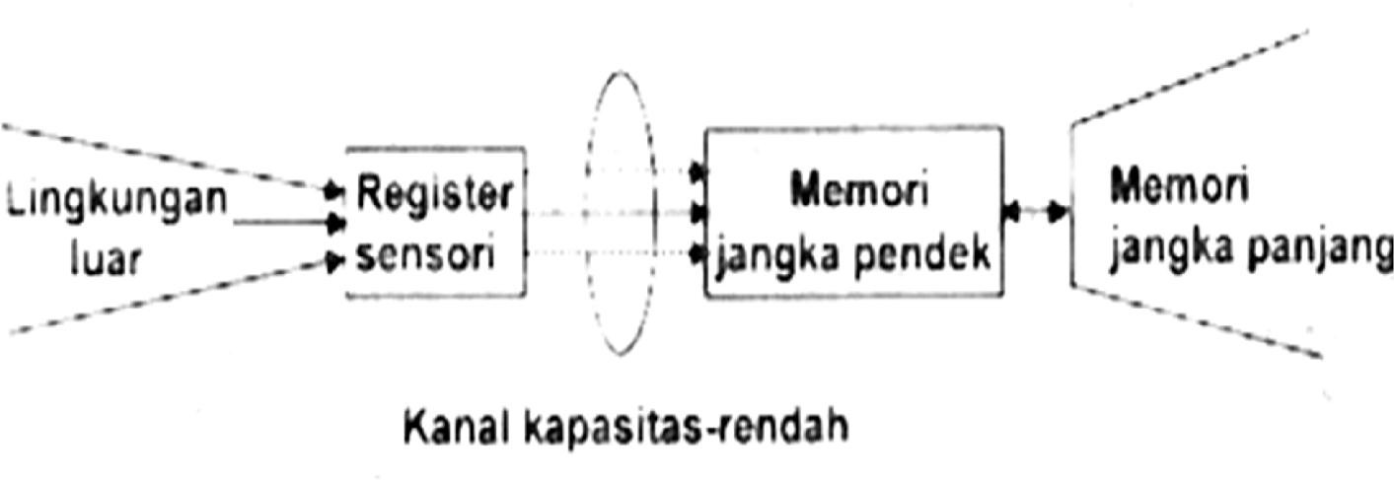
Model Persepsi, Kognisi & Memori Manusia

Slide 61
Model Persepsi, Kognisi & Memori Manusia
Sistem pengolahan di dalam diri manusia sangat kompleks dan tidak mudah untuk dipahami
Tidak dapat direpresentasikan secara lengkap dan akurat dengan sebuah model
Model sistem pengolahan manusia terdiri atas;
  Pengolahan perseptual,
  Pengolahan intelektual (kognitif)
  Pengendalian motorik

Slide 62
Model Persepsi, Kognisi & Memori Manusia
Pengolahan secara sadar (concious processing)
  Terjadi ketika rangsangan yang datang dibawa ke bagian intelektual dan memerlukan beberapa waktu untuk menghasilkan suatu tanggapan yang sesuai
  Biasanya berhubungan dengan tindakan baru atau tindakan yang jarang dilakukan sehingga menghasilkan tanggapan yang lambat
Pengolahan otomatis
  Berlangsung seperti reflek dan hanya memerlukan waktu yang sangat pendek
  Biasanya berhubungan dengan tindakan yang sering dilakukan
Setiap tindakan dimulai dengan pengolahan sadar tetapi dengan praktek dan pengalaman dapat berubah menjadi tindakan yang otomatis/reflek

Slide 63
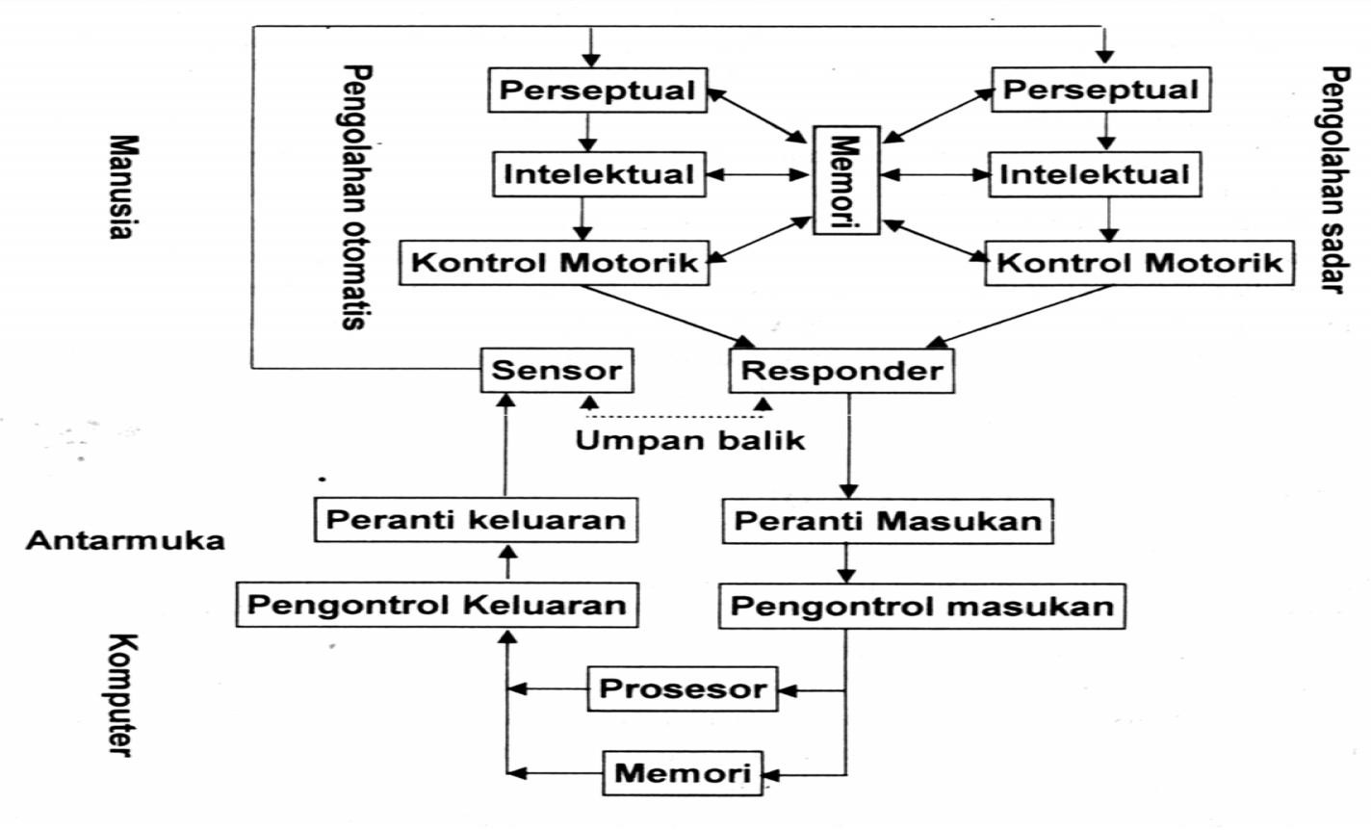
Kesimpulan

Slide 64
KESIMPULAN
Pada dasarnya baik manusia maupun komputer masing-masing memiliki piranti masukan, sistem pengolah dan piranti keluaran.
Pengolahan data pada diri manusia sangatlah kompleks dan tidak mudah untuk difahami, tetapi kita dapat melakukan pendekatan sebagai berikut: Pengolahan manusia terdiri dari, persepsi, intelektual dan pengendalian motorik yang semuanya berinteraksi dengan otak manusia.
Begitu halnya juga dengan komputer yang mempunyai prosesor, memory dan beinteraksi melalui sistem bus.

Slide 65


